Slide 1
CUDA
编程之ThreadBlock
SWIZZLE
2024-08-13

Slide 2

Threadblock Swizzle
效果：
改变threadblock对sm的映射关系
作用：
可以增加L2缓存的命中率
实现方式：
改变threadblock的读取的顺序
Notes:
在这里我们指定了发送数据的长度，当我们不知道具体传输数据长度时，mpi也允许我们使用动态的方式来接受数据。MPI Probe 和 MPI Status

Slide 3
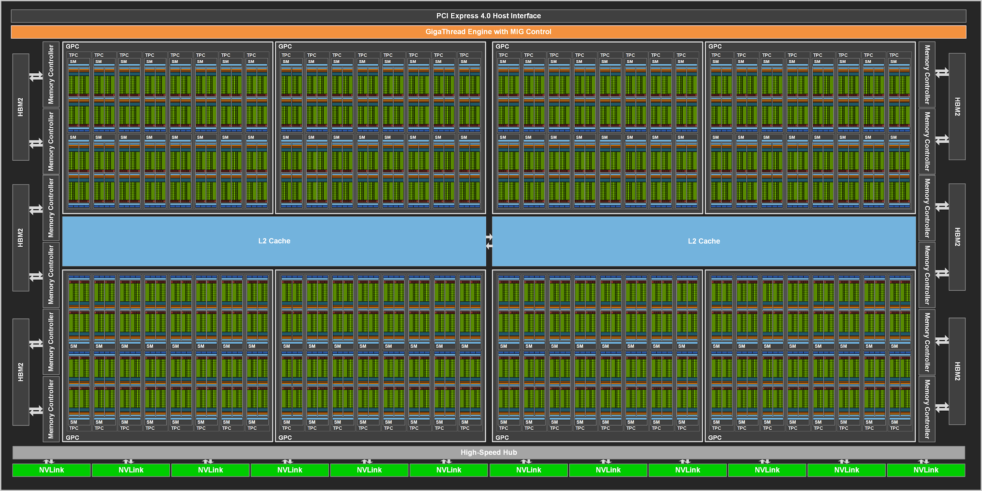
1、Threadblock Swizzle
Notes:
在这里我们指定了发送数据的长度，当我们不知道具体传输数据长度时，mpi也允许我们使用动态的方式来接受数据。MPI Probe 和 MPI Status

Slide 4
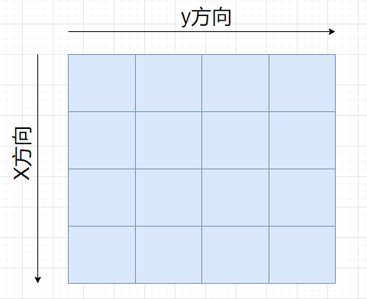
Threadblock Swizzle
Sm对于threadblock的调度策略：
首先是x方向，然后是y方向，最后是z方向。
Notes:
在这里我们指定了发送数据的长度，当我们不知道具体传输数据长度时，mpi也允许我们使用动态的方式来接受数据。MPI Probe 和 MPI Status

Slide 5

Threadblock Swizzle
原始的threadblock分布的一个缺点，对于数据的重复利用率不高。
Notes:
在这里我们指定了发送数据的长度，当我们不知道具体传输数据长度时，mpi也允许我们使用动态的方式来接受数据。MPI Probe 和 MPI Status

Slide 6

Threadblock Swizzle
原始的threadblock分布的一个缺点，对于数据的重复利用率不高。
Notes:
在这里我们指定了发送数据的长度，当我们不知道具体传输数据长度时，mpi也允许我们使用动态的方式来接受数据。MPI Probe 和 MPI Status

Slide 7
Threadblock Swizzle
逻辑threadblock分布
原始threadblock分布
真实threadblock分布

Slide 8
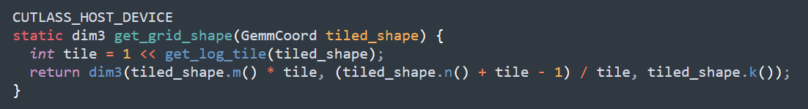
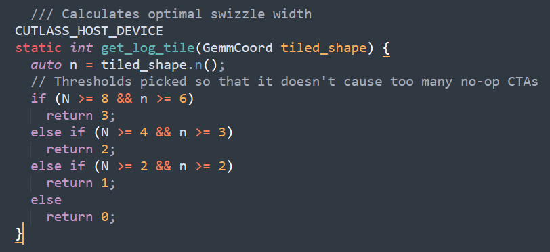
Threadblock Swizzle
如何确定逻辑的长度

Slide 9
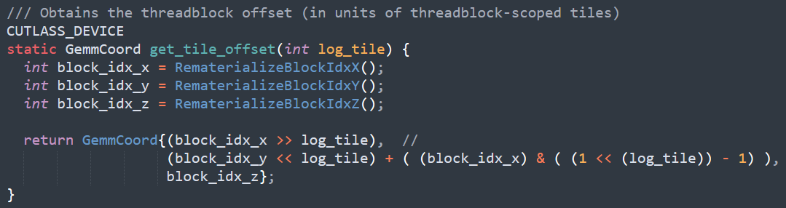
Threadblock Swizzle
获取真实的偏移量
Notes:
在这里我们指定了发送数据的长度，当我们不知道具体传输数据长度时，mpi也允许我们使用动态的方式来接受数据。MPI Probe 和 MPI Status

Slide 10

Threadblock Swizzle
Notes:
在这里我们指定了发送数据的长度，当我们不知道具体传输数据长度时，mpi也允许我们使用动态的方式来接受数据。MPI Probe 和 MPI Status

Slide 11
THE END
THANKS

